Slide 2
“La Vinculación Jurisdicción-Municipio para lograr Municipios, Comunidades y Entornos Saludables”
Estrategia utilizada para la coordinación y vinculación Jurisdicción-Municipio.
Acciones plasmadas en el Plan de Desarrollo Municipal y su transversalización con el Programa de Entornos y Comunidades Saludables de Promoción de la Salud.
Papel de la comunidad en el desarrollo de las Estrategias del Programa de Entornos y Comunidades Saludables.
Productos obtenidos.
Resultados.
Compromisos y el legado a las nuevas administraciones municipales en salud.

Slide 4
ORIGEN DEL PROYECTO
2012 | 2013 | 2014 | 2015
1. Enfermedades del corazón. | Enfermedades del Corazón | Enfermedades del Corazón | Enfermedades del Corazón
2. Diabetes Mellitus | Diabetes Mellitus | Diabetes Mellitus | Diabetes Mellitus
3. Tumores malignos | Tumores malignos | Tumores malignos | Tumores malignos
4. EVC | EVC | EVC | Accidentes
5. Accidentes | Enf. Del Hígado | Neumonía e Influenza | EVC
6. | Accidentes | Enf. Del Hígado | EPOC
7. | EPOC | Accidentes | Enf. Del Hígado
8 | Agresiones (Homicidios) | EPOC | Neumonía e Influenza
9. | Neumonía e Influenza | Agresiones (Homicidios) | Agresiones (Homicidios)
10. | Insuficiencia Renal | Tuberculosis pulmonar | Hepatitis viral

Slide 5
Estrategia utilizada para la coordinación y vinculación Jurisdicción-Municipio. ¹
Interés y conocimiento.
Enlaces Federales y Estatales.
Capacitación.
Facilitador.
Integrador.

Slide 6
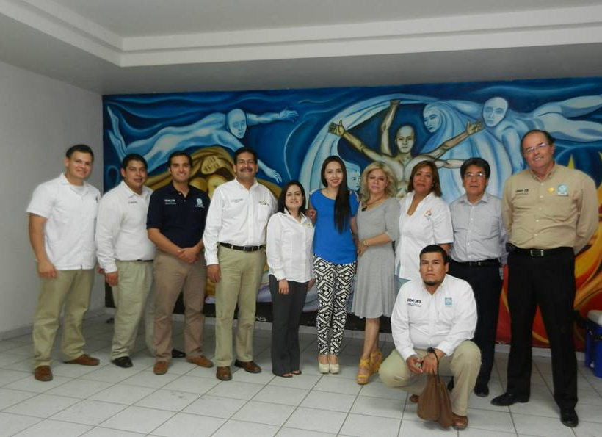
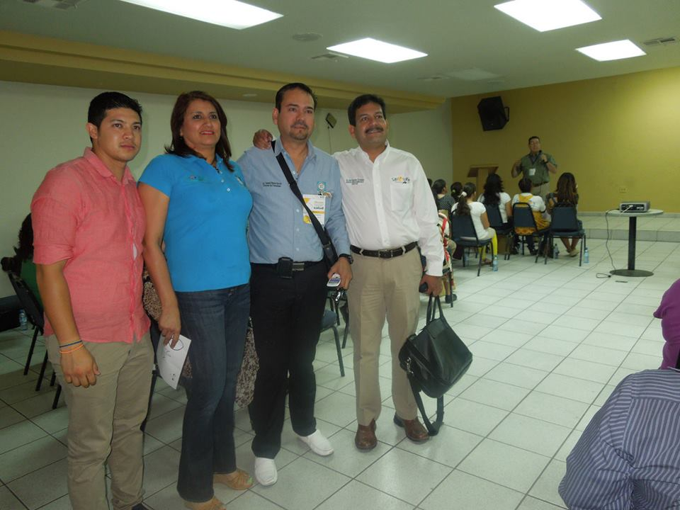
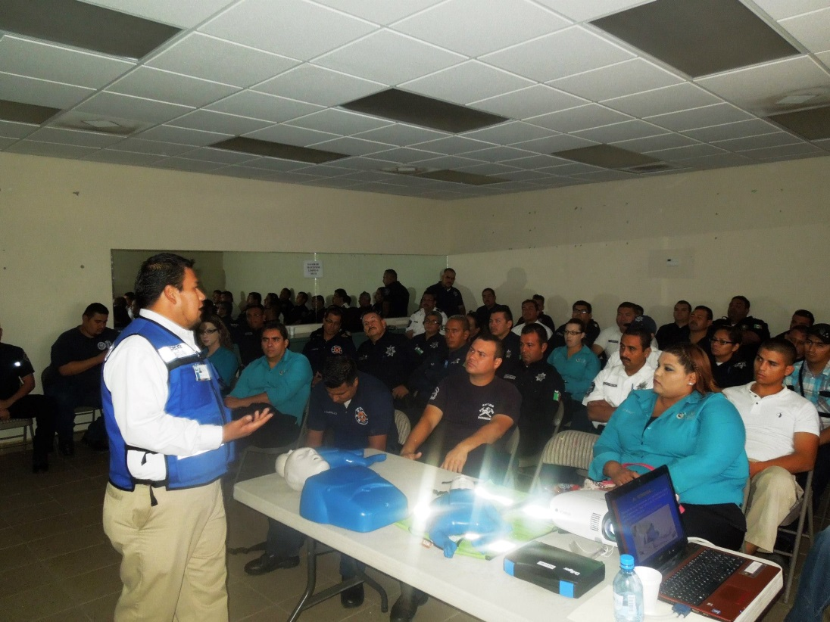

Slide 7
ACTIVIDADES
Integrarse a la Red Sonorense de Municipios por la Salud y la Red Mexicana.
Formar el Comité Municipal de Salud.
Realizar el taller Intersectorial.
Contacto con el Nivel Estatal y Federal.
Asistencia a las Reuniones Estatales.
Asistencia a la Reunión Regional en Guadalajara.
Gestión del taller de Formación de Agentes, Procuradores y Procuradoras de Salud.
Firma del Convenio de Seguridad Vial.
Taller de IMESEVI
Taller de Alcoholimetría.
Taller de Soporte Vital Básico y Primeros Respondientes.
Observatorio Municipal de Lesiones.

Slide 8
Acciones plasmadas en el Plan de Desarrollo Municipal y su transversalización con el Programa de Entornos y Comunidades Saludables de Promoción de la Salud ²
Visión
DSS
Transformar y modernizar San Luis Río Colorado en todos los sectores, emprendiendo acciones de gran trascendencia, que permitan corregir y mejorar las fallas existentes, cuidando de la integridad y el patrimonio de los habitantes del municipio.
Consolidar el orgullo y el liderazgo como Sanluisinos y atender las necesidades ciudadanas del Municipio en materia de seguridad, servicios públicos, salud, educación, empleo y apoyo a grupos vulnerables, con una visión honesta y cercana a la gente, que promueva en todo momento el trabajo coordinado con el gobierno Federal y Estatal y la participación ciudadana.
Pavimentación, Rehabilitación, Guarniciones. 544.5 millones.
Banquetas 9.78
Deporte: 58.1
PREVENCIÓN SOCIAL DEL DELITO CON PARTICIPACIÓN CIUDADANA 11.32
Alumbrado Público 17.9
Electrificación 10.1
Vialidades 5.2
Maquinaria y equipo: 22.01, recolectores, camiones de volteo, barredora, etc..
Mejoramiento de vivienda 36.2
OOMAPAS 29.1
CECOP 2.21

Slide 9
Evidencias
Vista anterior
Vista actual

Slide 10
Evidencias
Bosque de la Ciudad
Canchas

Slide 11
Evidencias
Vista antigua
Vista Actual

Slide 12
Evidencias
Ciclovía Internacional
Explanada y Parque Juárez

Slide 13
Evidencias

Slide 14
Evidencias

Slide 15
Evidencias
Campo El Musical
Vista Nocturna

Slide 16
Papel de la comunidad en el desarrollo de las Estrategias del Programa de Entornos y Comunidades Saludables. ³
Conciencia.
Conocimiento.
Corresponsabilidad.
Coordinación.
Compromiso.
IP, Educativo, Religioso, Asociaciones civiles,etc.

Slide 17
Productos obtenidos. 4.
Conoce tus números, mide tu presión arterial, cuida tu corazón.
10,000 pasos…. es el Primer Paso.
Paseos Ciclistas por la Salud.
Menos Kilos…… Menos Pesos…
Mejor Estar Seguro.
Gánale al Suicidio….Recupera Tu Vida.
Yo Limpio San Luis y Evito Enfermedades.
Sanluisino Sé un Tutor Responsable.
Esterilizaciones, desparasitaciones, fumigaciones, baños garrapaticidas.
Celebración del Día del Perro 2013 al 2015.
Prevención de accidentes.

Slide 18
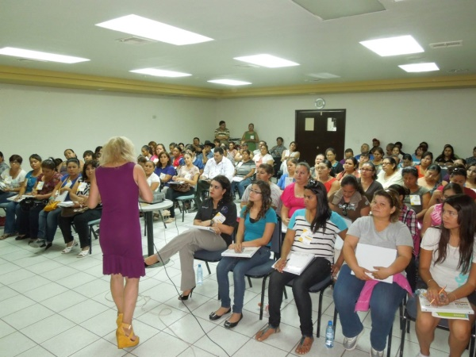
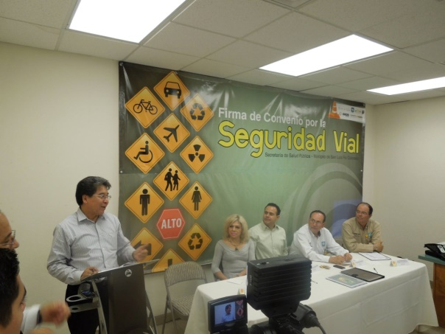
Resultados
Acreditación como Municipio Promotor de la Salud. 103 Agentes y Procuradores de Salud.
Certificación como Entorno Saludable del Parque Benito Juárez.

Slide 19
Resultados
Empoderamiento de la comunidad a través de los líderes comunitarios (comités de salud) y en forma general.
Herramientas en salud.
Gestiones.
Desarrollo de programas:
Perspectiva de determinantes sociales de salud y la Promoción de la Salud como base.

Slide 20
CONOCE TUS NÚMEROS, MIDE TU PRESIÓN ARTERIAL, CUIDA TU CORAZÓN

Slide 21
CONOCE TUS NÚMEROS, MIDE TU PRESIÓN ARTERIAL, CUIDA TU CORAZÓN

Slide 22
10,000 pasos…. es el Primer Paso.
2,190 participantes.
21.9 millones de pasos.
10,950 kilómetros recorridos en conjunto.

Slide 23
Paseos Ciclistas por la Salud.
79 paseos. 10, 160 participantes.
5, 400 kilómetros.
Usa la Cabeza, Ponte el Casco.
Se acabaron los Pretextos.. Te Prestamos la Bici!
IP, Sector Educativo (4 Univ., 5 Prepas )Comunidad, Sector Salud, Municipio.
Impacto múltiple.

Slide 24
Testimonios
inicie el año pasado con los paseos ciclistas que promovió el 26 Ayuntamiento, y los resultados hasta ahora es que mis niveles de azúcar (diabetes) se controlaron a tal grado que tengo 6 meses que no he tomado pastillas para ese mal, además de que la presión arterial también se ha mantenido al margen. Mi estado anímico se mejoró, ya que al ser maestro y estar muchas horas frente a grupos al día, llegaba fatigado a mi casa. Hoy en día no he perdido gran peso (1.5 kg), pero al menos he mantenido mi peso sin dieta. Me siento bien, me siento a gusto y sobre todo contento de que mis hijos también se hayan animado a participar en este evento. Ojalá que sigan este tipo de paseos ya que además de entretenidos, son saludables y divertidos, une a la familia y estimula la participación y convivencia como se menciona, encuentras amistades que tenía tiempo que no veía…
Dulce Belen Padilla Pues para mi el ciclismo es algo que desde chica, me apasiona. Y que tengo muchos recuerdos muy bonitos de infancia y que deje de practicar ya entrando a la adolescencia, hoy lo retome junto con mis tres hijos e impulse a mi hoy esposo dado que a él no le gustaba más bien le digo que no sabía que le gustaba , hoy para mi familia y para mi , hemos adoptado el jueves de Paseo como para dedicar a nuestros hijos un poco de tiempo de calidad y sembrar en ellos, bonitos recuerdos de su infancia, para que el día de mañana puedan decir, me acuerdo...... Y estoy muy agradecida con los organizadores y patrocinadores de estos paseos. Y también comentar que volví a retomar el ciclismo no nomas los jueves hoy procuro practicarlo casi diario o por lo menos 5 días a la semana ya que e visto cambios físicos que me gustan y también he conocido gente que le gusta el ciclismo al igual que a mi.

Slide 25
Testimonios
Jesus Alfredo Mendoza Yo inicie en los paseo por que me recomendaron hacer ejercicio por mi diabetes. Si lo controle no tomo mucha medicina.
Buen día Dr. Abel, mi nombre es Everardo Gurrola Regalado, tengo 31 años de edad, inicie en el ciclismo hace ya 2 años, fui invitado a participar en el paseo rosarito ensenada y empece a prepararme para tal evento, al mismo tiempo que inicie en la bicicleta, ... en ese mismo tiempo, se me caía el cabello, creando un circulo sin cabello, amigos me comentaban que era estrés, y que con un poco de ejercicio tal vez podría superar eso, inicie entonces a moverme en bicicleta y mi cabello regreso a su estado normal, ya no se me cae, tengo 2 años que me transporto en bicicleta a mi trabajo, son 10 km aprox, en la mañana y otros 10 de regreso por las tardes... he disfrutado de 3 paseos de rosarito ensenada, logrando mi mejor tiempo de 3:56 min, y esperamos mejorarlo en septiembre 26, he tenido la oportunidad unas 3 ocasiones de acompañarles en los paseo de los jueves, y son experiencias agradables, de amistad, de camaradería que se pueden disfrutas, espero que este programa continué por nuevos y mejores hábitos de salud para nuestra comunidad.
Francisco Martinez Yo inicie a pedalear aqui en los paseos y grasias a eso me e integrado a un grupo ciclista que se yaman los areneros mtb

Slide 26
Testimonios
Aurora Ruiz de Guadalajara. Hola bn dia doc, un gusto saludarlo, vi su publicacion y me movio el sentimiento porque efectivamente, yo fui de vacaciones hace un año y tuve la fortuna de asistir a cuanto paseo hicieron durante mi estancia, incluyendo ir al 57 o algo asi le dicen a esa poblacion, de ahi segui pedaleando sola en guadalajara tratando de entrenar para ir a Rosarito-ensenada, al cual asisti y lo logre... Asistí a los paseos del municipio el mes de mayo de este año y sigo rodando en guadalajara, todos los viernes c un grupo de los muchos q hay aca y ya fuimos a tequila 30 km en terraceria... Pero honestamente me enamore de la bici gracias a q Eamiro me llevo a los paseos del municipio de san luis, hice amigos, entre ellos ud, me diverti, sude a chorros jajaja y ha traido satisfacciones y salud a mi vida actual, un gran saludo y mi reirero mi agradecimiento! Q tenga un excelente dia.
Alejandra Acosta A mi me encanta esta oportunidad que se nos da de salir a pasear en bici de una forma Segura y divertida y ademas saludable.yo en lo personal e hecho muchos amigos y me ciento muy bien llevando a mis hijas a disfrutar del paseo ya que no tenemos mucho de vivir aqui y que vean que aqui tambien hay muchas cosas que hacer y disfruta
Flexi Sportmania: Lo inesperado fue que el día que fui anfitriona del paseo, la gente venía preparado con dinero y compraron. Después de eso, a dos meses de distancia, aún continúan acudiendo a adquirir artículos para el ciclismo, ellos mantienen vigente el inventario de ciclismo.

Slide 27
Testimonios
Richard Velazquez Gracias Dr. Abel Sánchez Cervantes por haber iniciado estos paseos de bicicleta por la salud he conocido a mucha gente y algunos amigos que hace mucho no miraba gracias porque me ciento mucho mejor y por haber ganado trofeo en algunas carreras de 5 km,de aniversario escuela cobash,y de no faltar a ningun paseo de los jueves desde que empeso gracias Dr. Abel por toda la proteccion de trancito,proteccion civil y a todos los patrocinadores.
Maricela Villegas Valdez Yo agradezco sus invitaciones a estos paseos ciclistas he hecho muchos amig@s y me siento muy bien de salud, gracias Dr. Abel Sánchez Cervantes por preocuparse y convocar a los paseos ciclistas por la salud. Ni hablar de mi accidente que la verdad me dejo con mucho miedo, pero poco a poco fui venciendolo y pues me gusta mucho subirme a la bicicleta. Y ademas estos paseos me motivaron a ir al paseo ROSARITO-ENSENADA en el mes de mayo y todo estuvo muy bonito, perfecto sin contratiempos me traje medalla.
Francis Rios Fue una idea excelente la planeacion de los paseos ciclistas una vez por semana ... Siempre me gusto el ciclismo , y cuando me invitaron a los paseos .. Me uni con mucho gusto ... Me he reencontrado con amigos que hacia años no veía y he hecho nuevas amistades ... Una vez más aplauso y palomita para los paseos de los jueves !
Karla Gamiz-Mota Nueva en ciclismo y me encantan! Con diabetes tipo 1, he bajado de peso y mejores niveles de glucosa. Excelente, espero sigan haciendolos. Voy con amigas y ahi he hecho mas!

Slide 28
Menos Kilos…… Menos Pesos…
Tesorería, Presidencia, SMM.
IMC (Peso-Talla), cintura.
Glucosa, Presión arterial.
Colesterol, triglicéridos.
Actividad física, Tabaquismo.
Asesoría psicológica, en nutrición y activación física.

Slide 29
Participantes
Lic. Salomé Cano Bonola.
Lic. Emma Kelly Salas.
Lic. Eloína Mendoza Puebla.
Lic. Jacob Quintero.
Lic. Marisol Moreno.
Lic. Adalberto Valencia

Slide 30
Participantes
(34.6%)

Slide 31
Por Sexo e IMC
Hombres 83%, Mujeres 18%

Slide 32
IMC
Inicio Finalistas
Cierre Finalistas

Slide 33
Enfermedades
Inicio
Final

Slide 34
En relación con los que perdieron peso
Todos los que bajaron niveles de azúcar habían perdido peso.
Lo mismo para la presión arterial.
Igual para el colesterol, excepto uno (172-189).
En TG, 2 subieron (82-96 y 334-435).

Slide 35
En relación al peso, asesoría y actividad física.
El 100% (8) que recibieron asesoría, PERDIERON PESO.
77% de los 9 (7) que no recibieron asesoría tuvieron GANANCIA DE PESO.
Del 100% (10) que realizaban actividad física, TODOS PERDIERON PESO.
Del 100% (7) que NO realizaban actividad física, TODOS GANARON PESO, además ninguno acudió a recibir asesoría.

Slide 36
Por si las Dudas……Mejor Estar Seguro.
Los más utilizados y/o solicitados: TA y Glucosa.
Los menos utilizados: CaCU y Colon.
Además de la detección oportuna el trabajo de promoción viene a ser lo más importante.

Slide 37
Gánale al Suicidio….Recupera Tu Vida.
16-25-(12) Agosto……
Tasa Nacional 8.4 (2013), Estatal 9.8 (2013), Mpal 8 (2013), 12,5 (2014).
Investigación. Datos.
Foro de Prevención 4 de Septiembre. Binacional.

Slide 38
Comparativa X Edad 2014-2015
2014 2015

Slide 39
Comparativa de Género
2014
2015

Slide 40
Comparativa de incidencia 2014/2015 Ene-Jul (17-11)
2014 2015

Slide 41
Causa

Slide 42
RASGO DE PERSONALIDAD MAS CARACTERÍSTICO

Slide 43
Hallazgos

Slide 44
Hallazgos

Slide 45
Yo Limpio San Luis y Evito Enfermedades

Slide 46
Sanluisino: Sé un Tutor Responsable
Educación.
2,600 fumigaciones.
5,529 vacunas contra la garrapata.
Esterilizaciones
Descacharre selectivo.
BC. Sonora
Estudio de Prevalencia de la Ricketssia – UABC.

Slide 47
Prevención de accidentes.
Firma del Convenio de Seguridad Vial. Programa Nacional de Alcoholimetría.
Factores de Riesgo IMESEVI.
Alcoholimetría.
Gogles de Fatal Visión. Consumo Medido 3,000.
CRUM. Taller de Soporte Vital Básico y Primeros Respondientes.
Observatorio Municipal de Lesiones.
Portal de CONAPRA. 467.
32-28-16-14 (12)

Slide 48
2014: 1041-18-491

Slide 49
Compromisos y el legado a las nuevas administraciones municipales en salud.
Objetivos claros y realistas.
Adecuar proyectos a la comunidad, ser incluyentes y transparentes.
Comunicación asertiva.
Trabajo en equipo. Transversales y multisectoriales. Horizontalidad.
Uso de recursos compartidos. Metas comunes.
Fortalecimiento del Municipio. Corresponsabilidad.
Aumento de la participación social.
Formación de líderes con empoderamiento de la comunidad.
Dejar reglamentado, desde lo local. Promover iniciativas y reformas.
Investigación, Registro de datos.
Instalación el Observatorio Municipal de Lesiones.
Instalación de un Comité Municipal de Vigilancia Epidemiológica.
Salud es más que Médicos, Hospitales y Medicinas.

Slide 50
Dr. Abel Sánchez Cervantes.
Celular 653849-6391
Email abelhsm@gmail.com

